Slide 1

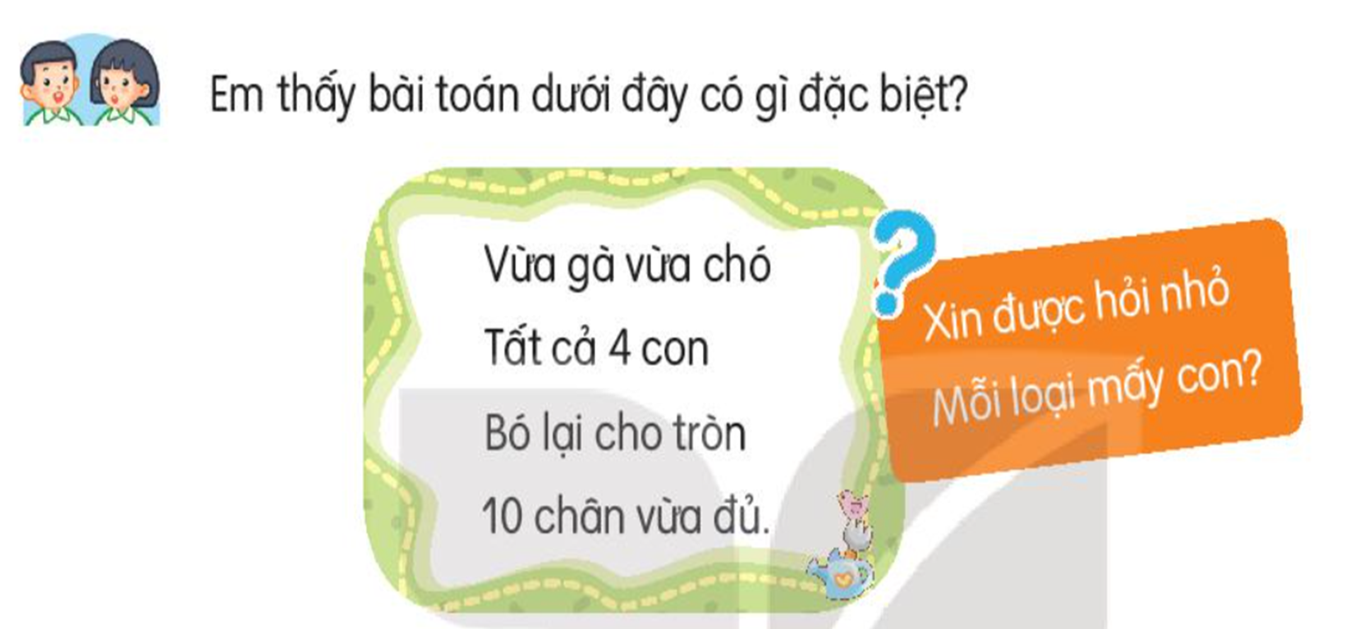
Thảo luận nhóm trả lời câu hỏi
Gợi ý:
Đề bài của bài toán được viết dưới dạng gì?
Đi tìm đáp án của bài toán.
Điểm đặc biệt của bài toán là được diễn đạt bằng một bài thơ.

Slide 2

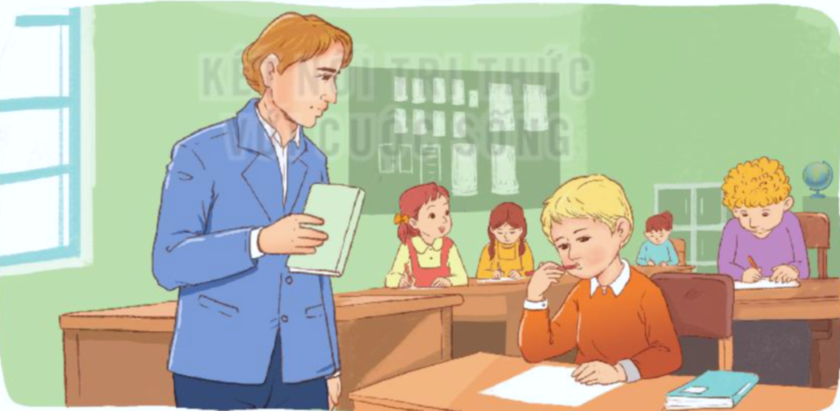
Vích to-Huy-gô
mười lăm phút
Luyện đọc từ khó
mải miết
liếc nhìn
reo lên

Slide 3

Luyện đọc câu dài
Một lần, vào giờ kiểm tra Toán cuối năm, trong khi các bạn khác mải miết làm bài thì không hiểu sao Huy-gô lại ngồi cắn bút từ đầu giờ.
Huy-gô mải miết viết và may thay, khi tiếng trống báo hết giờ vang lên thì cậu cũng viết xong đáp số và mang bài lên nộp.

Slide 4

Chia đoạn
Đoạn 1: Từ đầu đến giỏi đều các môn.
Đoạn 2: Tiếp theo đến thay cho Huy-gô
Đoạn 3: Tiếp theo đến À, ra thế!
Đoạn 4: Đoạn còn lại

Slide 5
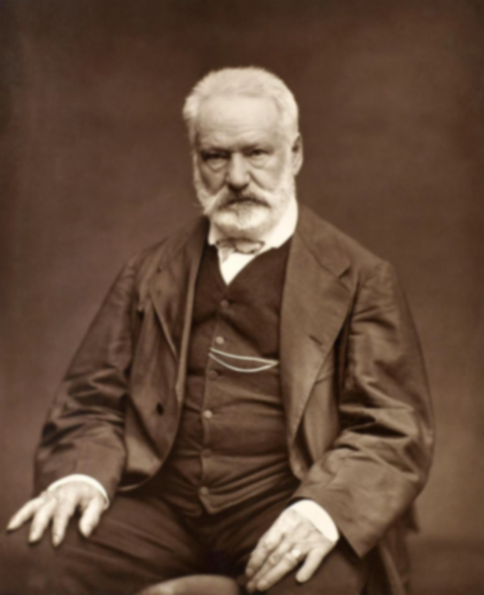

Vích to-Huy-gô:
(1802 – 1885, có sách phiên âm là Uy-gô): nhà văn, nhà thơ, nhà viết kịch nổi tiếng người Pháp.
GIẢI NGHĨA TỪ
Thở phào:
thở ra một hơi dài vẻ khoan khái, nhẹ nhõm vì đã trút được điều lo lắng trong lòng.

